Slide 1
Mobile Dapp

Slide 2
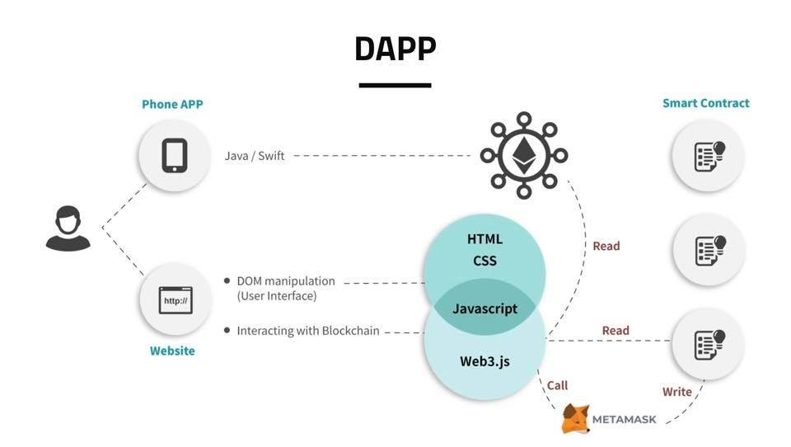
Dapp架構圖

Slide 3
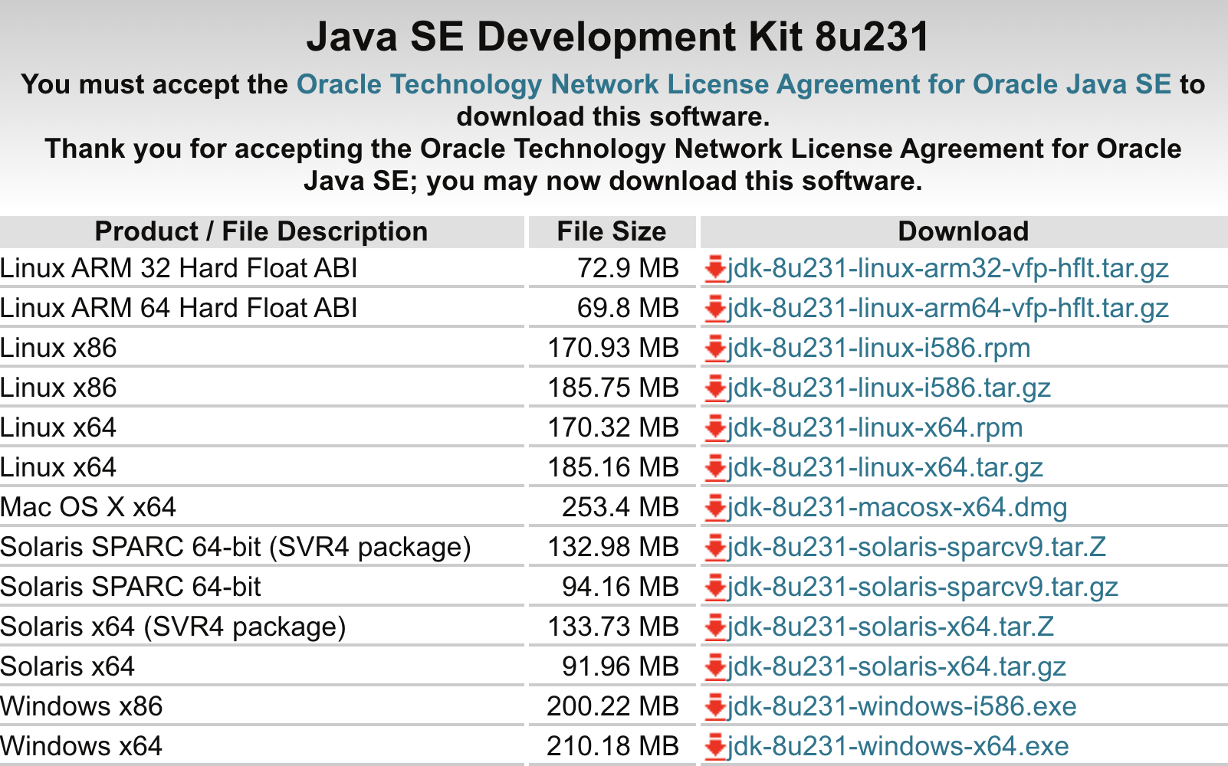
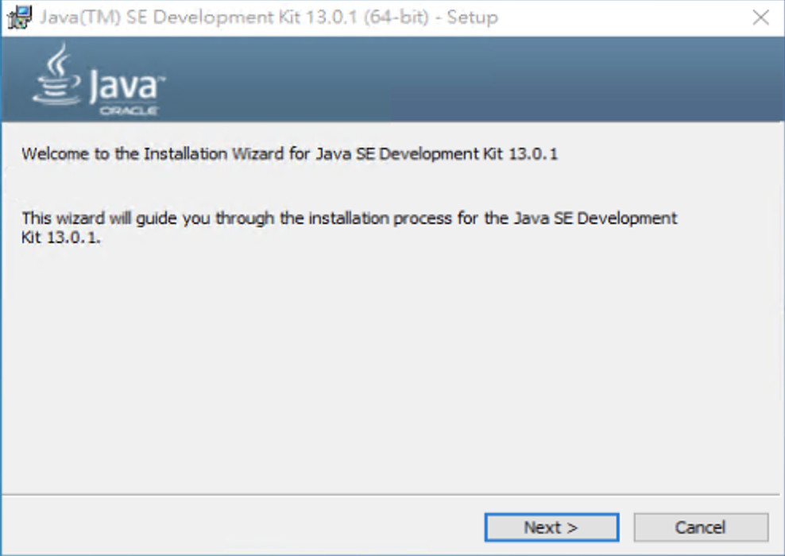
Java JDK安裝設定
安裝Java Jdk(Java Software Develop Kit)
https://www.oracle.com/technetwork/java/javase/downloads/jdk13-downloads-5672538.htm
依照作業系統安裝jdk版本
Next > 下一步至最後

Slide 4
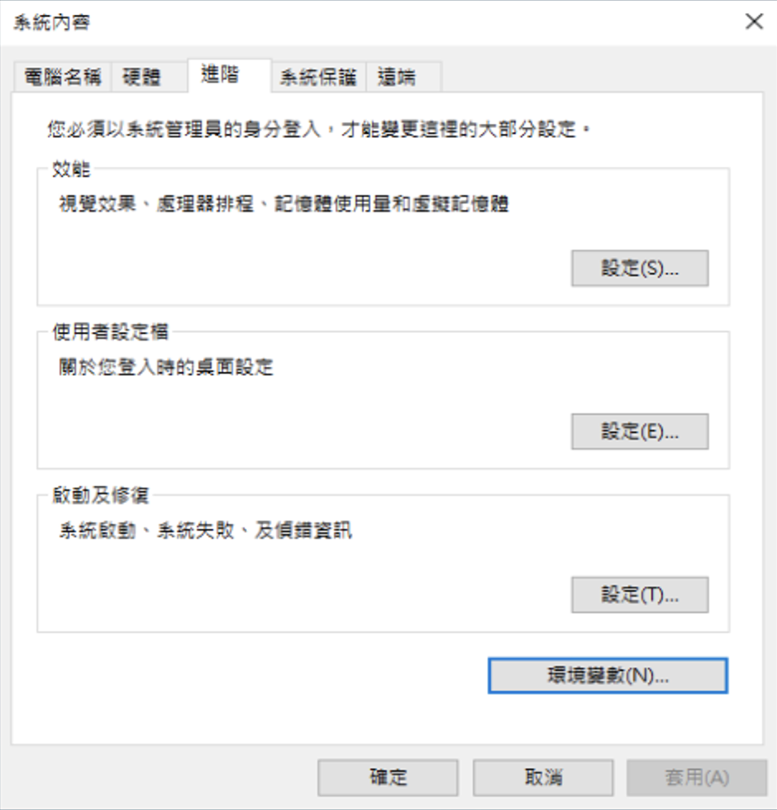
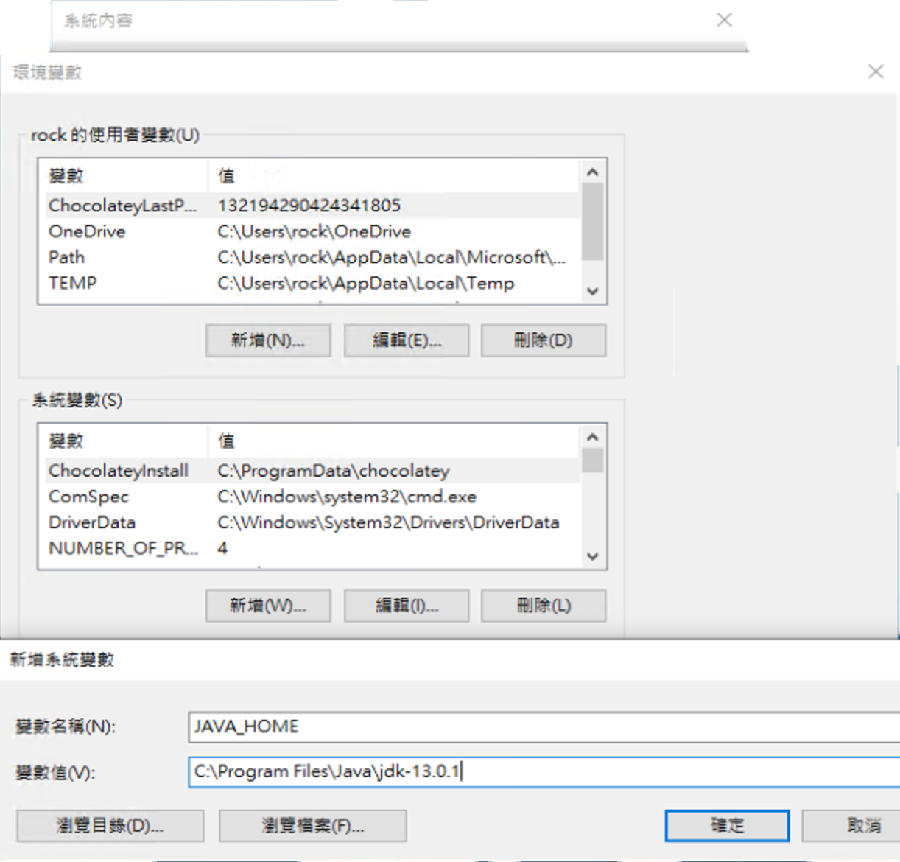
Java JDK安裝設定
JDK安裝完成後，接下來要進行設定Java的開發環境，按下鍵盤『windows鍵+R』，
開啟『執行』對話框，輸入『sysdm.cpl』，並點選『確定』開啟系統內容視窗。
在系統變數中，增加一筆JAVA_HOME設定，路徑預設為： C:\Program Files\Java\jdk（你所下載的jdk版本）
點選進階標籤 > 環境變數

Slide 5
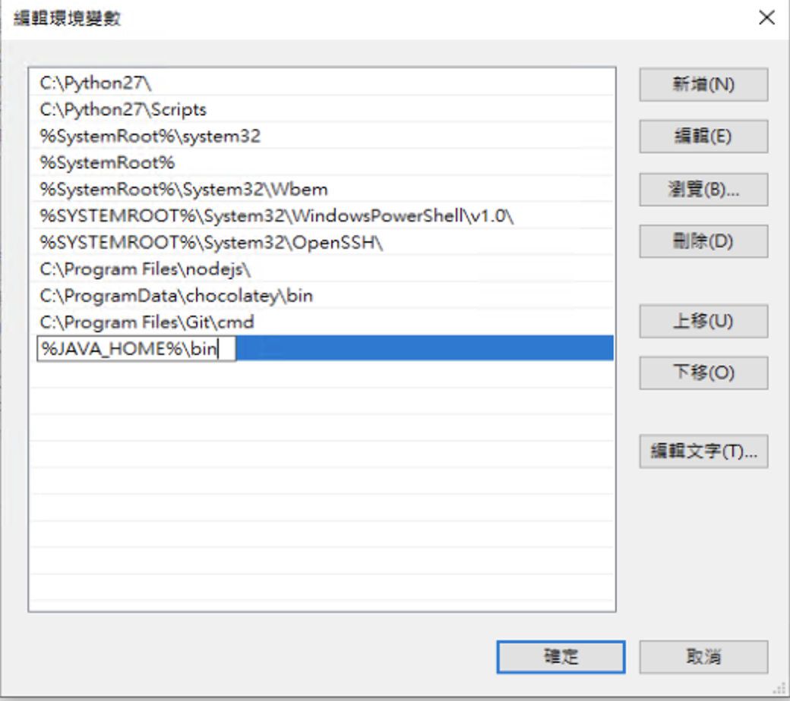
Java JDK安裝設定
接下來還需要編輯Path變數，以可以讓Windows知道java和javac等等的java指令所在的正確路徑位置，
這樣Windows才能編譯你所撰寫的Java程式。
系統變數中找到path變數，點擊編輯並增加路徑

Slide 6
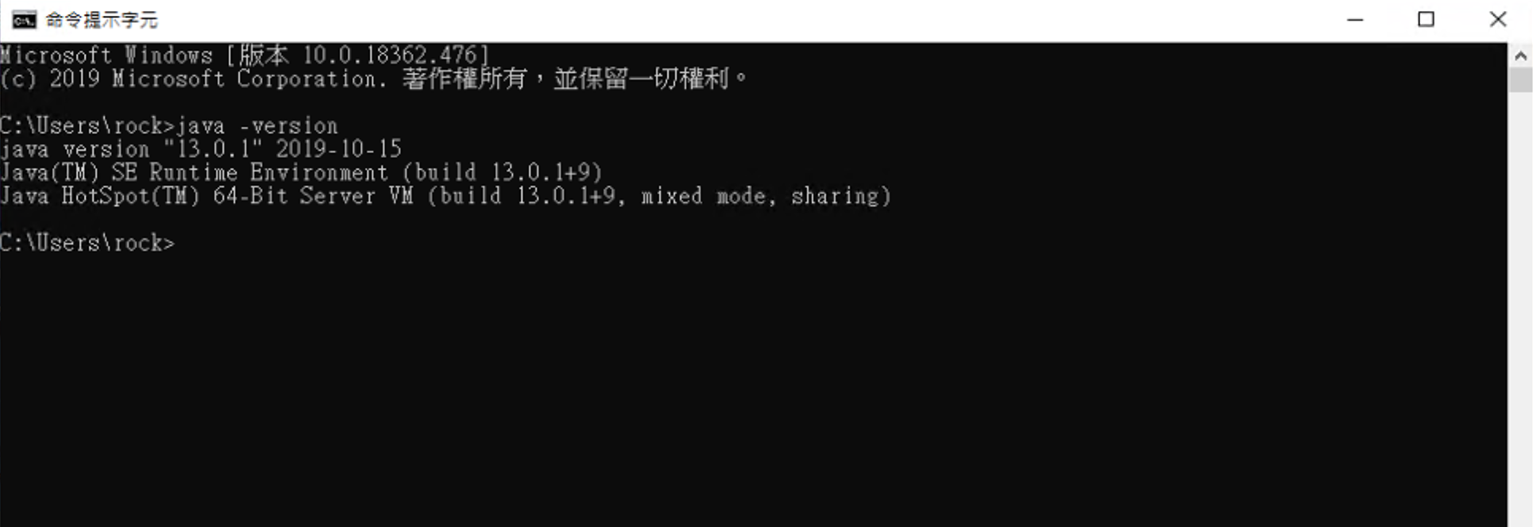
Java JDK安裝設定
打開命令提示字元，輸入java –version檢查路徑設定是否成功

Slide 7
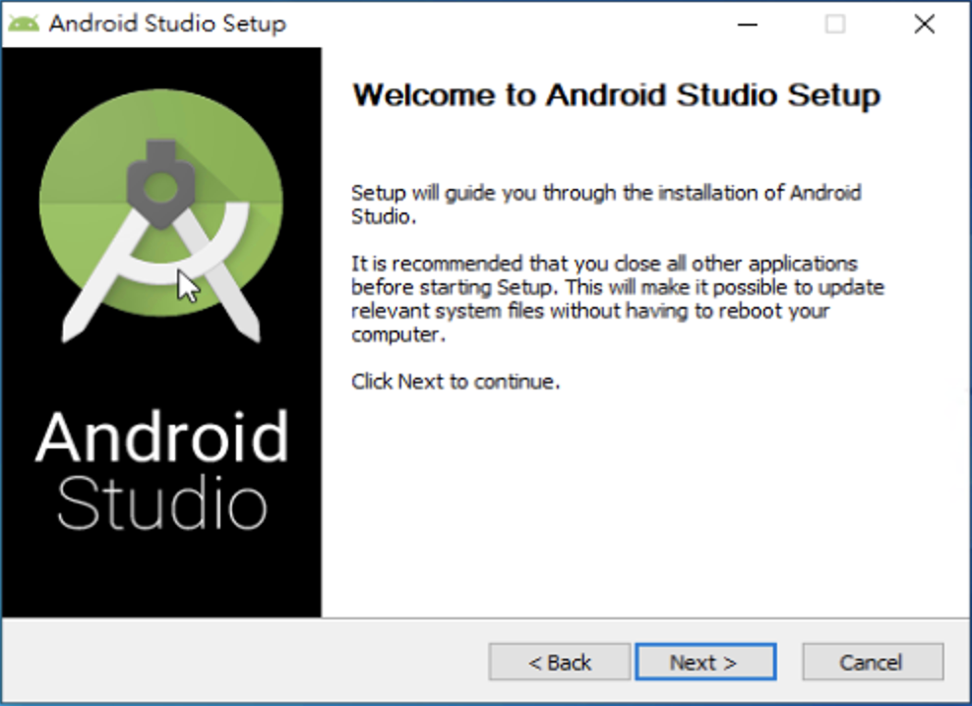
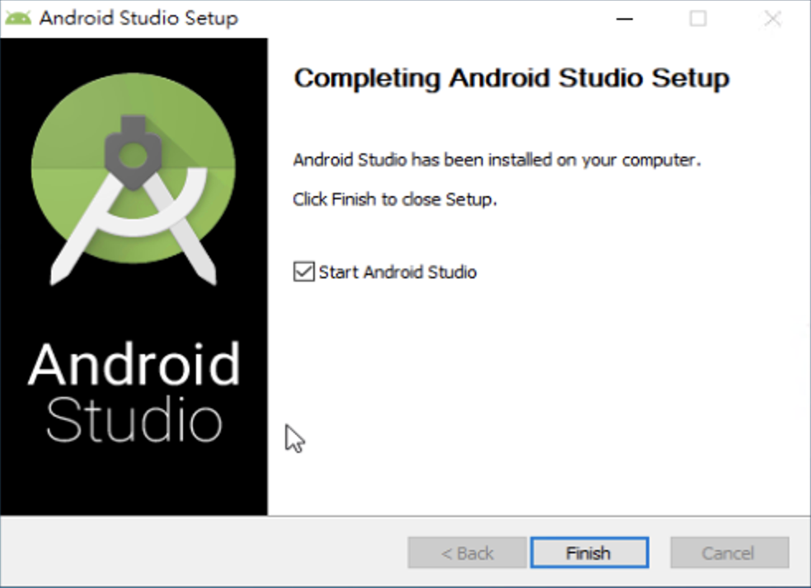
Android Studio安裝
Android Studio
https://developer.android.com/studio/?gclid=CjwKCAiArJjvBRACEiwA-Wiqq0Z5tvzcvcADBkVka-w8t5jgTtL_UOBcHqMNY7jdzaIe_72uwEjJmxoCndYQAvD_BwE
Next > 下一步至最後
安裝完成

Slide 8
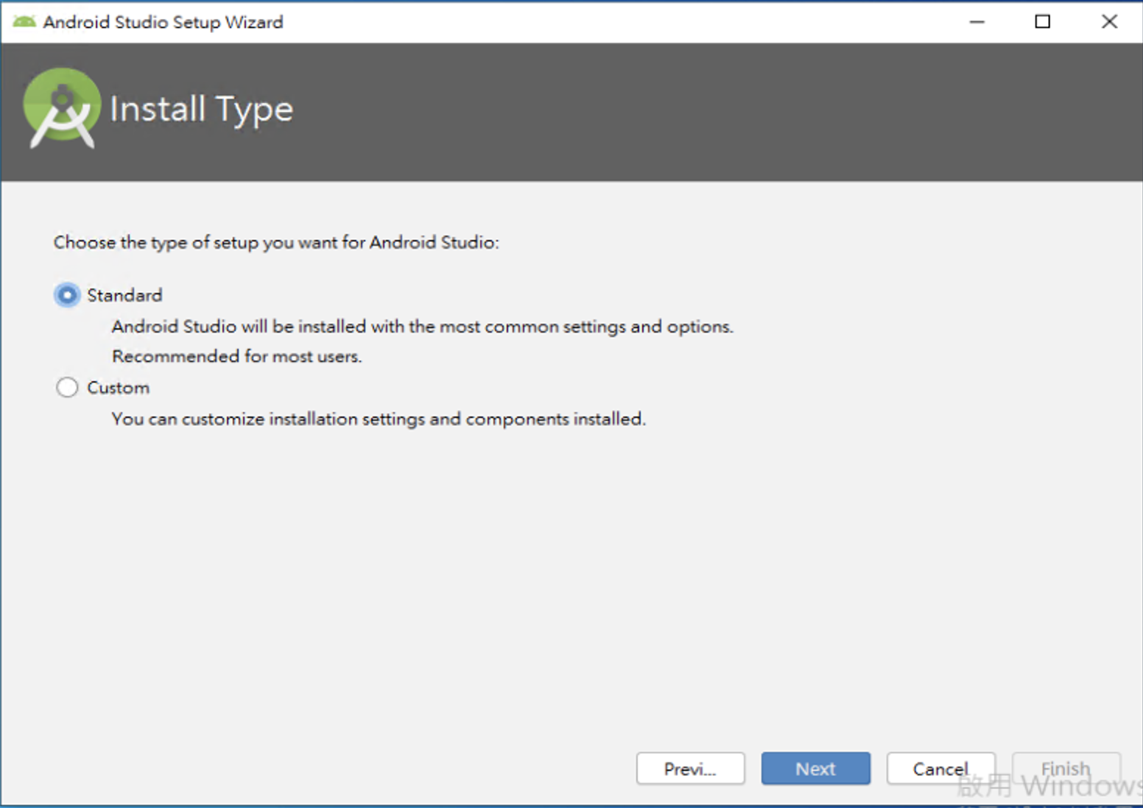
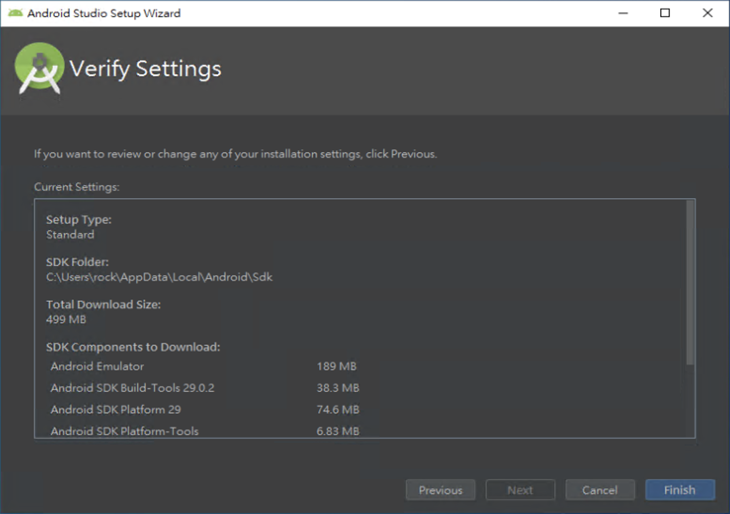
Android Studio安裝
設定為標準模式
自動安裝SDK

Slide 9
創建Android專案

Slide 10
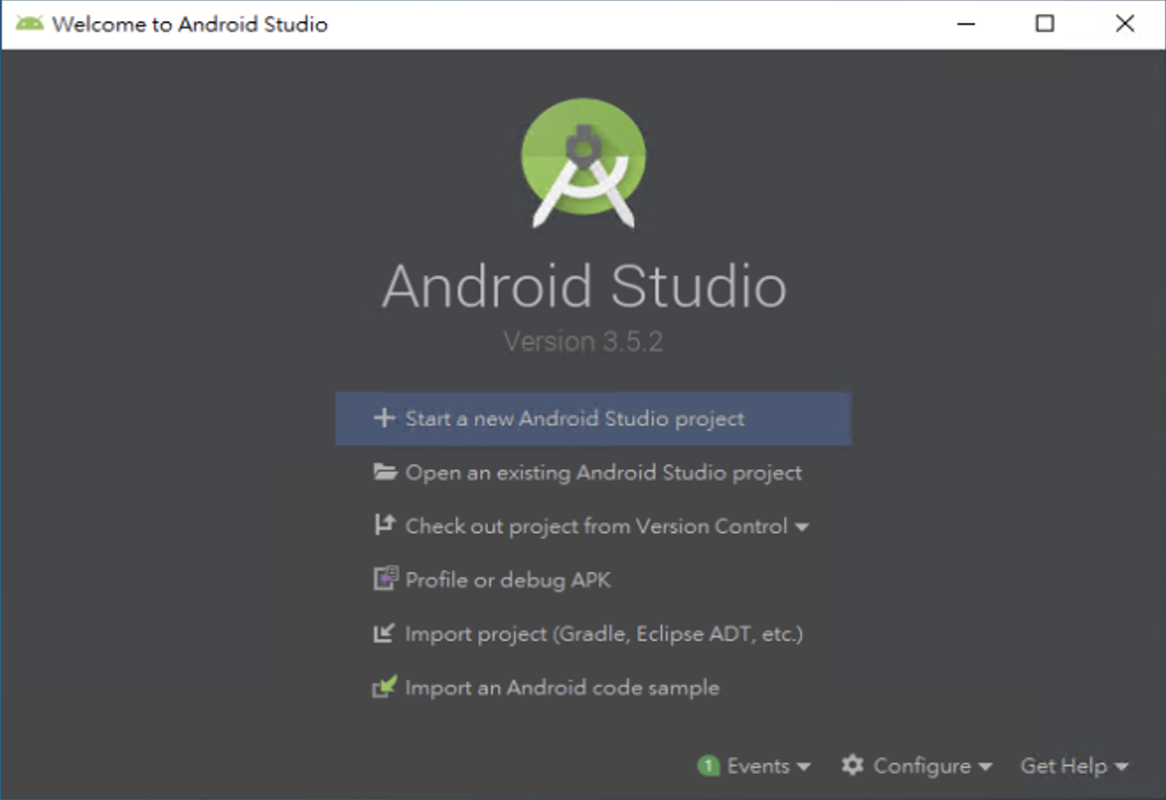
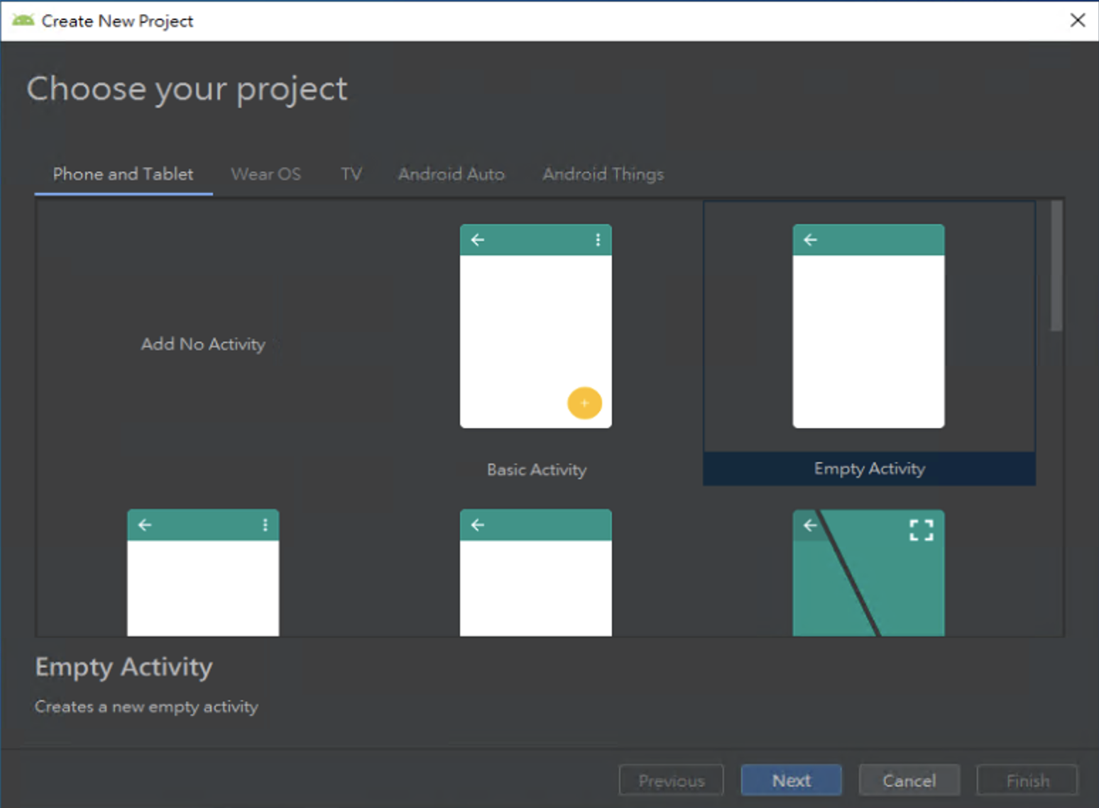
Android 專案開發
點擊Start a new Android Studio project建立專案
新建Empty Activity 空畫面專案

Slide 11
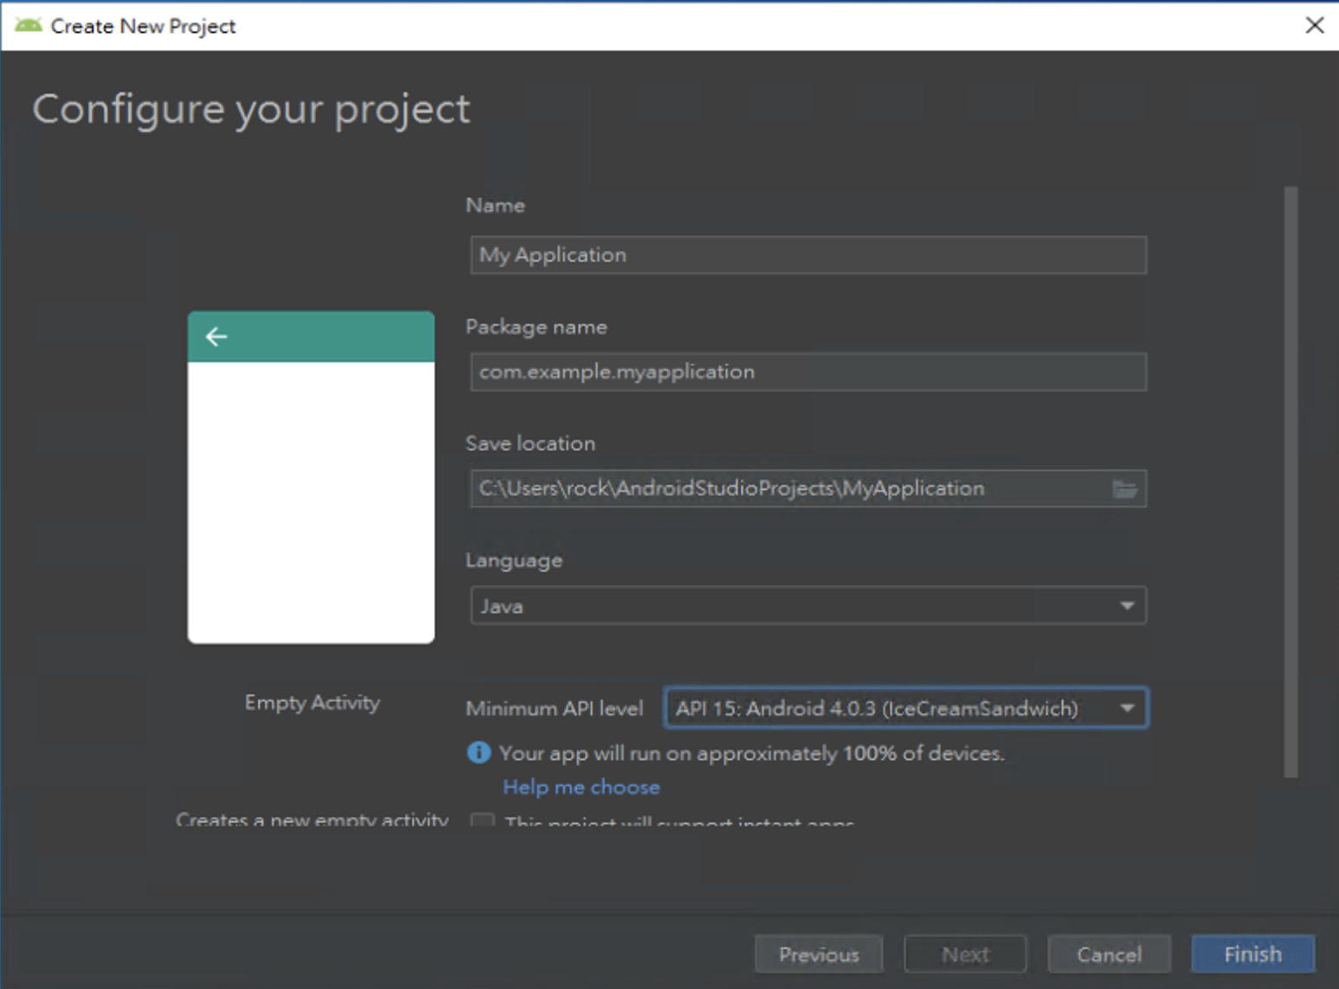
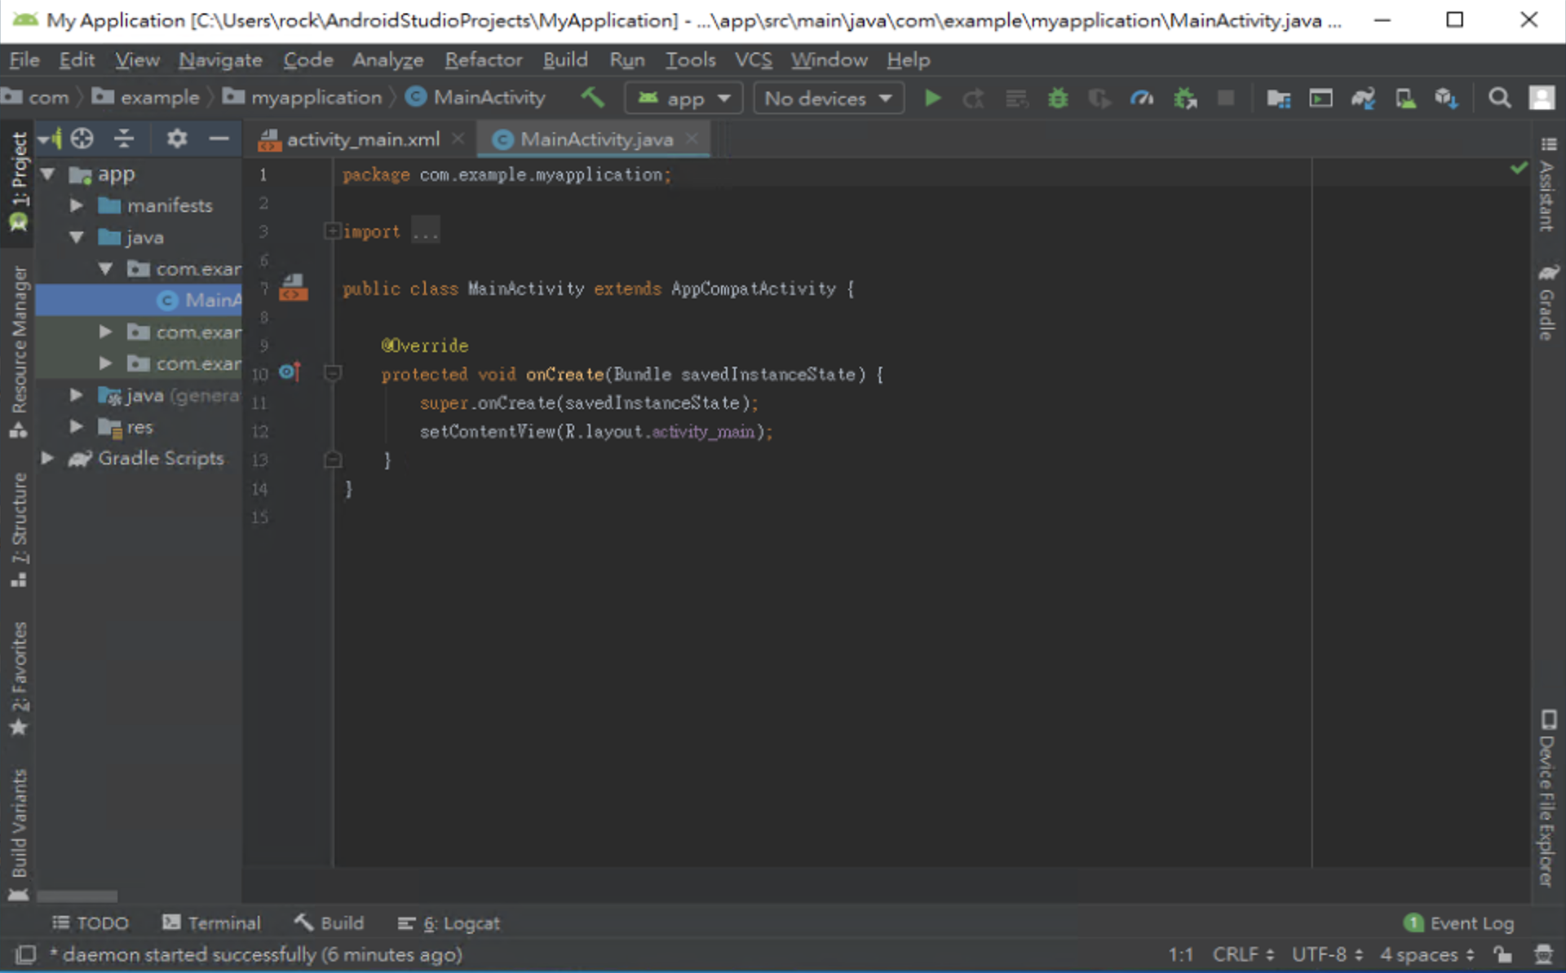
Android 專案開發
Language選擇為Java
專案新建完成

Slide 12
開發流程
contract 撰寫 → 產生 contract 的 Java 檔 (轉檔)→ Coding(手機或平台)

Slide 13
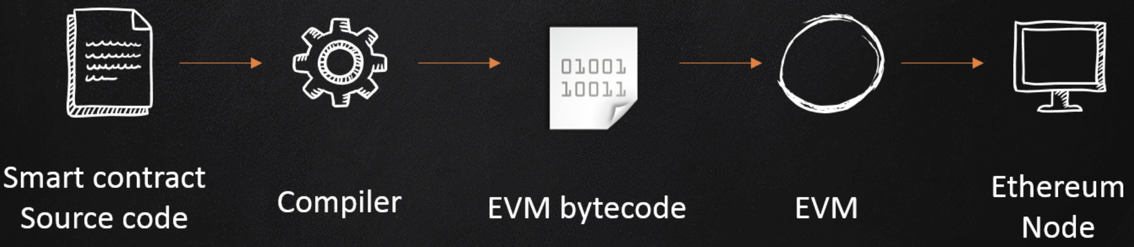
Solidity轉檔為Java
將.sol檔編譯後產生兩個文件為.bin和.abi檔案
ABI(Application Binary Interface) 是程式間互動的介面，內容是由JSON格式組成，依照格式內容即可暸解函式內容或變數型態等資訊。https://github.com/web3j/web3j/releases
Bin(ByteCode) : 將Solidity 編譯成機器碼，不會因為環境或平台的不同而無法使用。

Slide 14
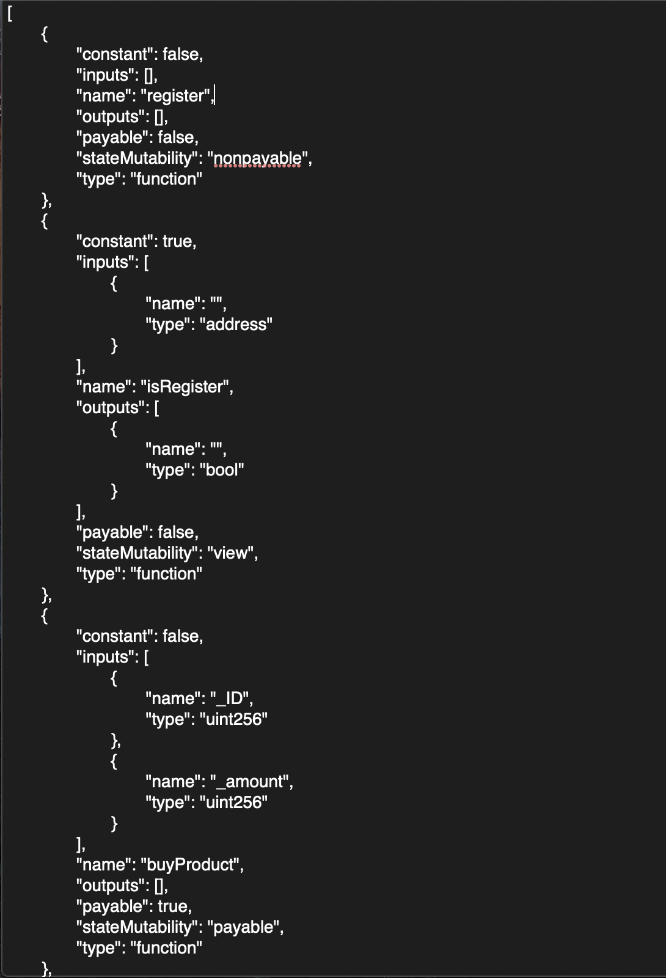
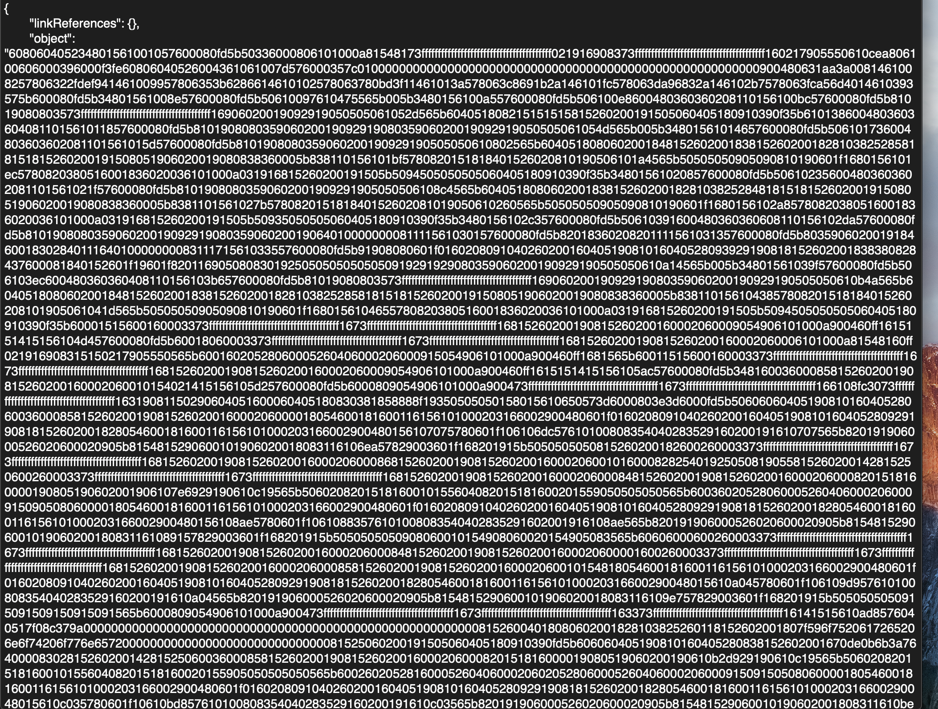
bin及abi內容
.abi
.bin

Slide 15
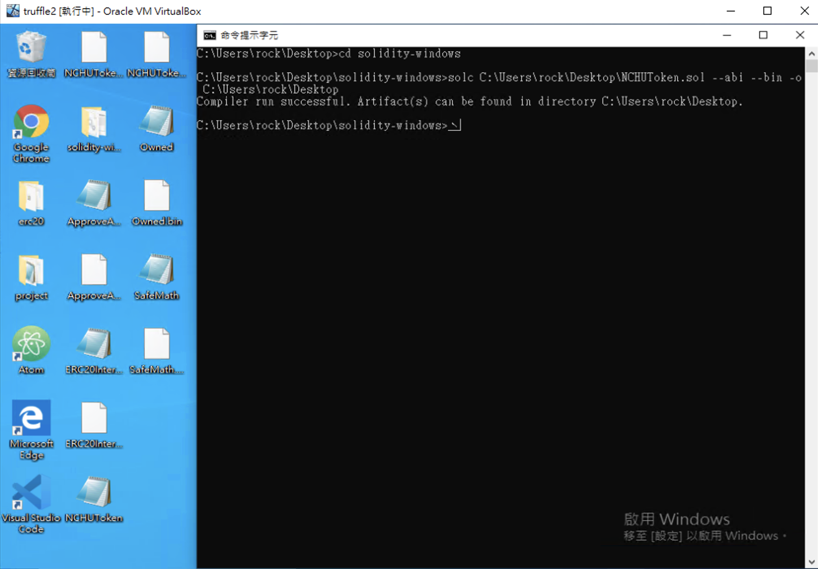
solc編譯合約產生ABI與BIN檔案
安裝solc :https://github.com/ethereum/solidity/releases (Version 0.5.13)
解壓縮完後，下指令進到solidity-windows目錄中。
指令：solc Example.sol --bin --abi --optimize -o <output-directory>
成功後桌面產生許多ABI及BIN檔
編譯輸出interface --abi
編譯輸出bytecode --bin
編譯最佳化 --optimize
編譯輸出目錄 -o <path>

Slide 16
透過WEB3J轉Java檔
Web3j 需要 .abi 及 .bin 兩個檔案來產生 Java 檔
https://github.com/web3j/web3j/releases(v4.5.5)
解壓縮完檔案後，下指令進到\bin資料夾
指令：web3j solidity generate -b <.bin路徑> –a <.abi路徑> -o <輸出路徑> -p com.contract
桌面會產生一個Package資料夾，裡面有產生的java檔案

Slide 17
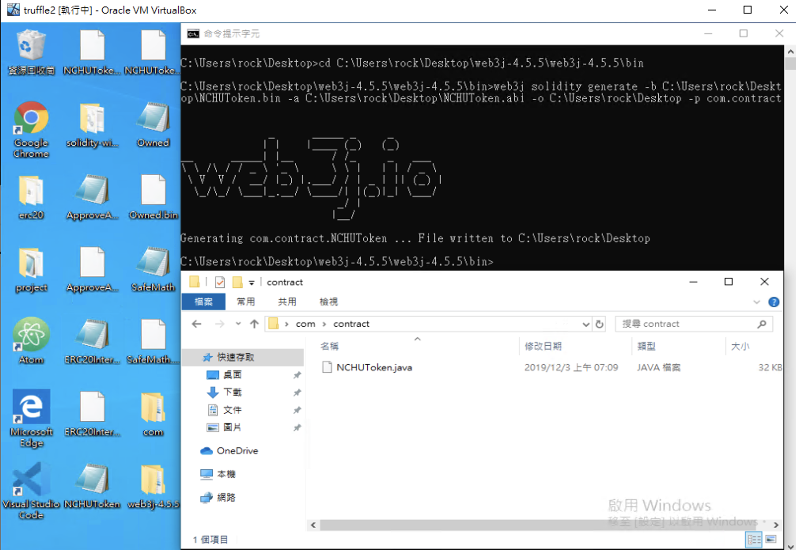
透過WEB3J轉Java檔

Slide 18
開始Dapp鑚寫
開始攥寫Dapp
Ganache (請先將2組私鑰匯入至MetaMask)
Android Studio
Remix IDE

Slide 19
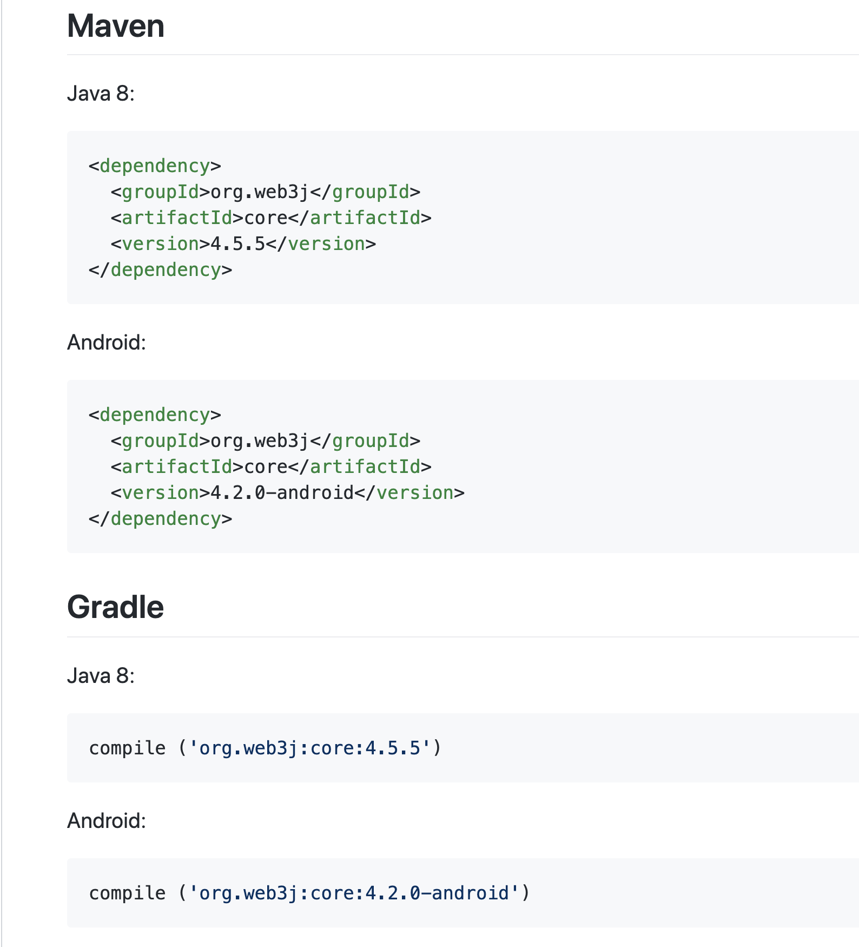
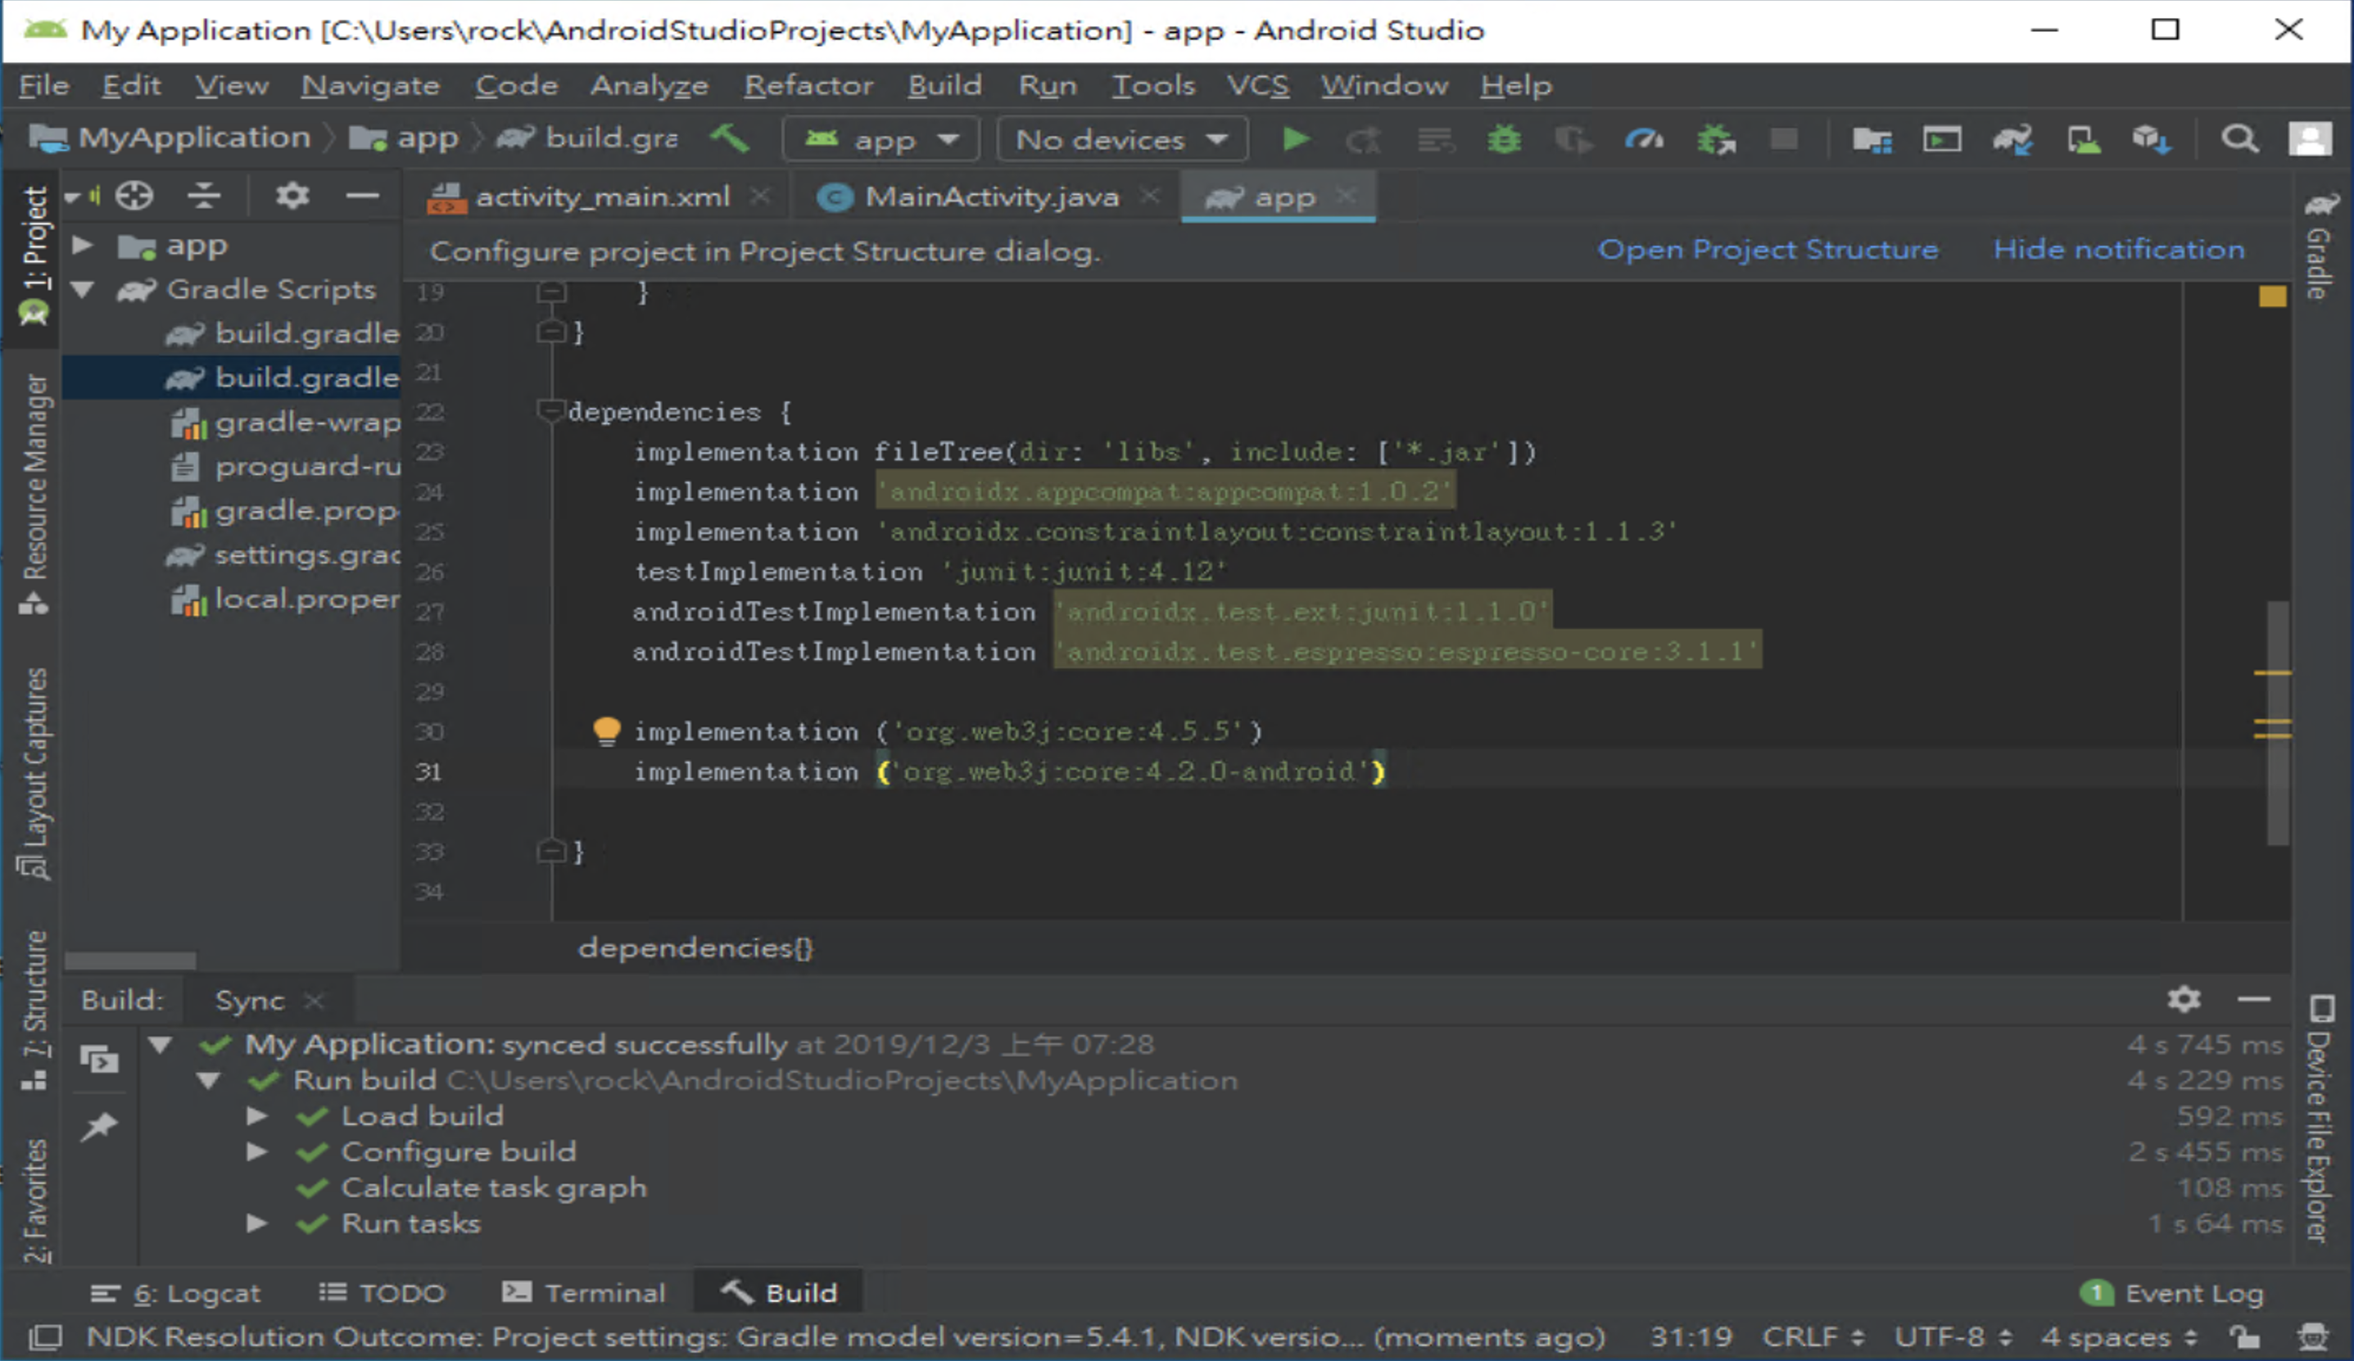
Android Studio 套件設定
在Android studio3.0中，compile已被implementation和api替代
至build.gradle(app)，添加所需套件模組

Slide 20
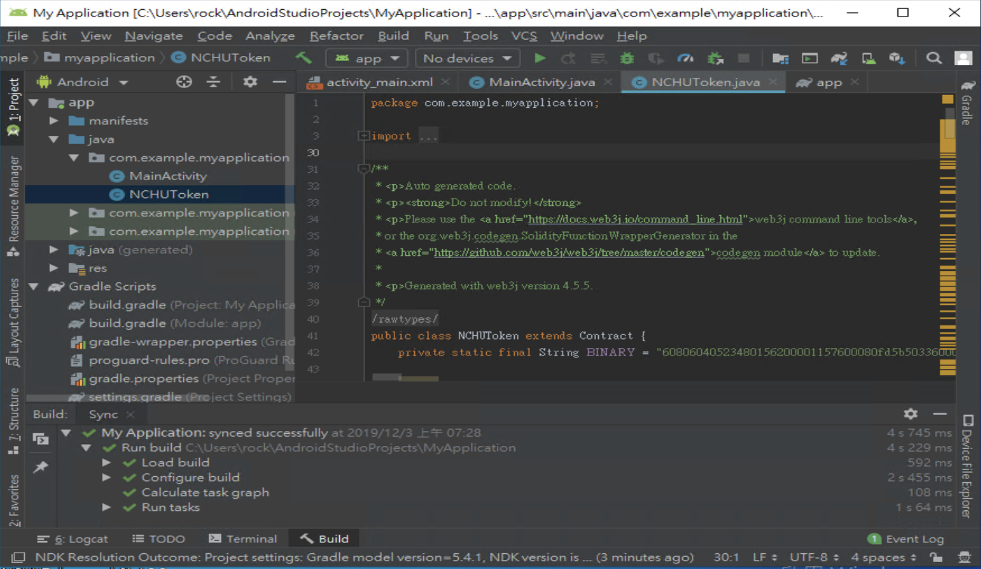
Android Studio 套件設定
將剛才轉出的.java檔案放進目錄中，即可開始撰寫程式碼，與以太坊進行溝通

Slide 21
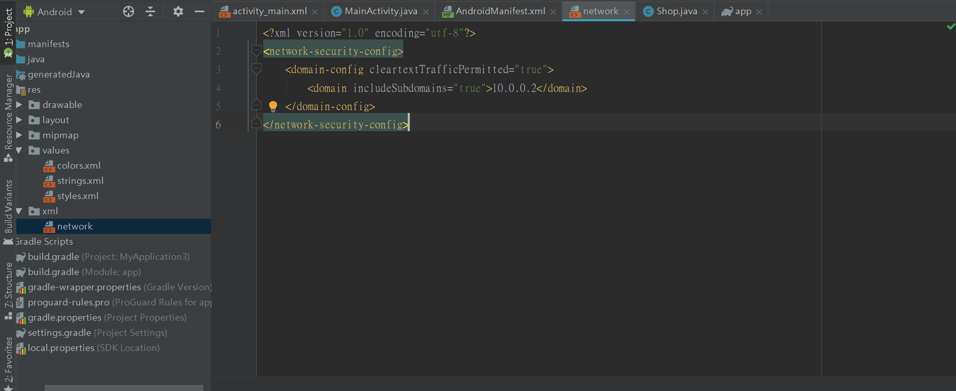
Android Studio 網路設定
請至res資料夾右鍵點選 new > Directory，名稱為xml
點選xml資料夾右鍵new >File，名稱為network.xml

Slide 22
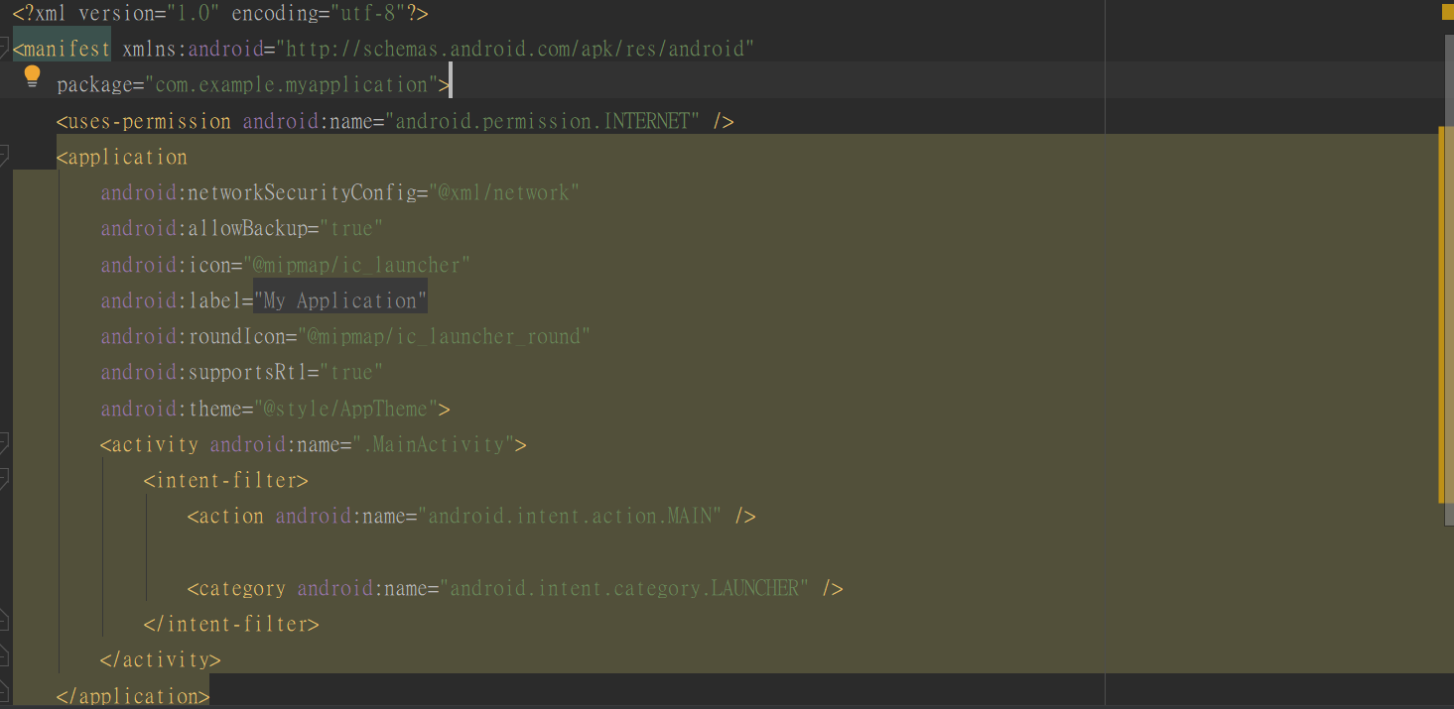
Android Studio 網路設定
請至AndroidManifest.xml內增加網路設定
<uses-permission android:name="android.permission.INTERNET" />
<application>標籤內增加 : android:networkSecurityConfig="@xml/network"

Slide 23
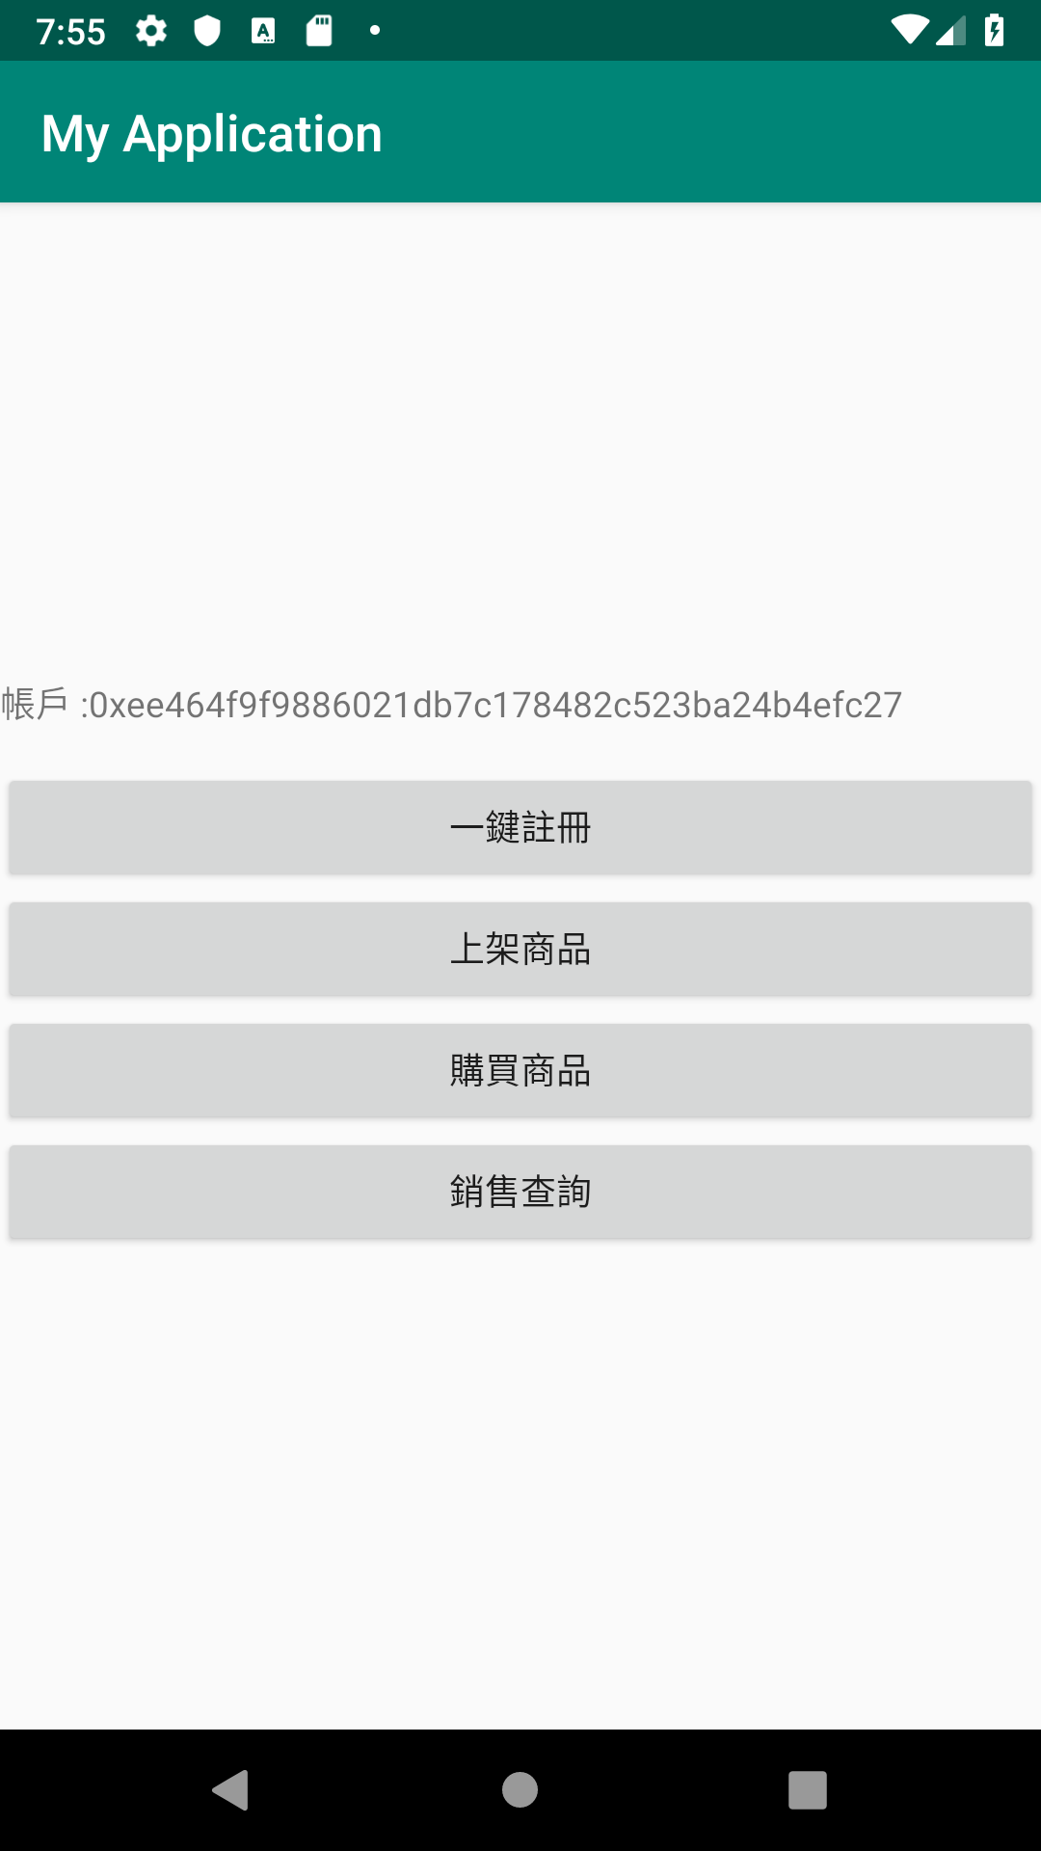
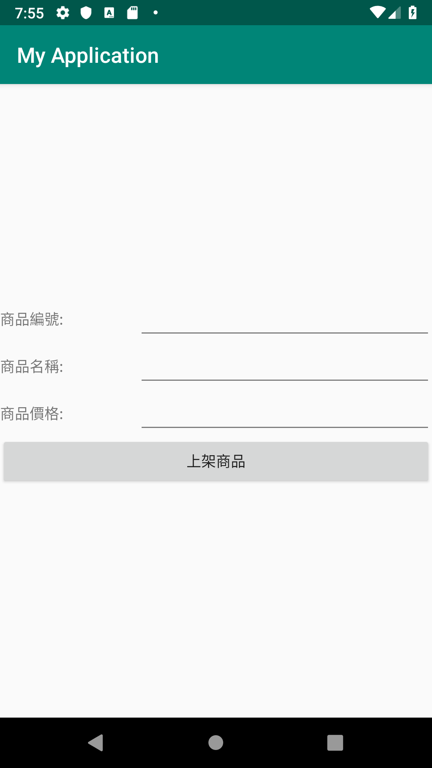
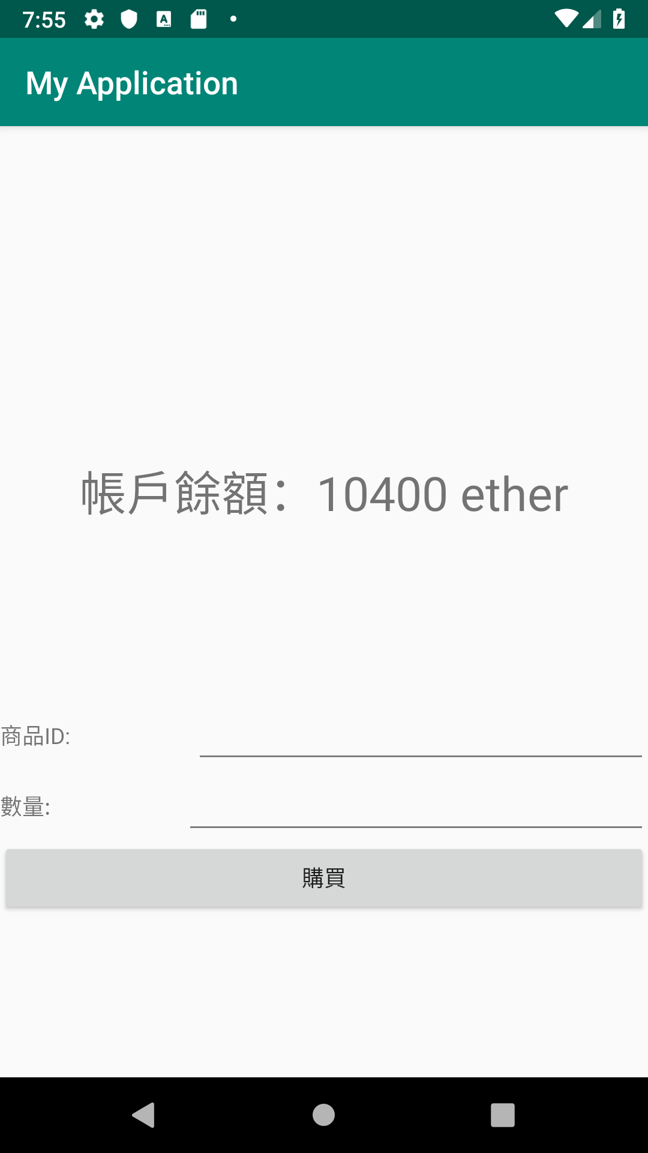
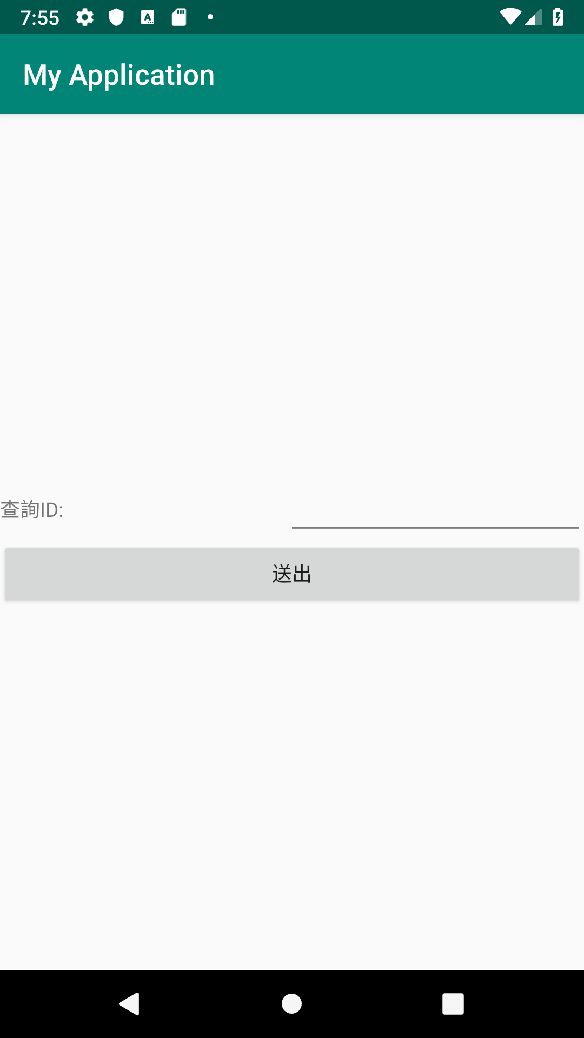
程式畫面
主頁面
上架頁面
購買頁面
查詢頁面

Slide 24
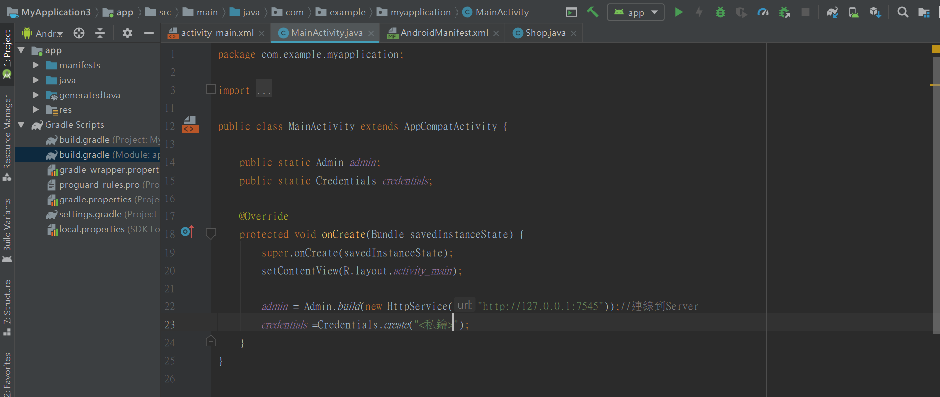
初始化必要物件
在紅線處按 ALT + ENTER 選擇 set language level to 8
Admin物件提供連線到乙太坊網路，後面的參數必須給 ip + port接口
Credentials物件透過你傳入私鑰，幫你製作一張證書
admin = Admin.build(new HttpService("http://10.0.2.2:7545"));//連線到Server

Slide 25
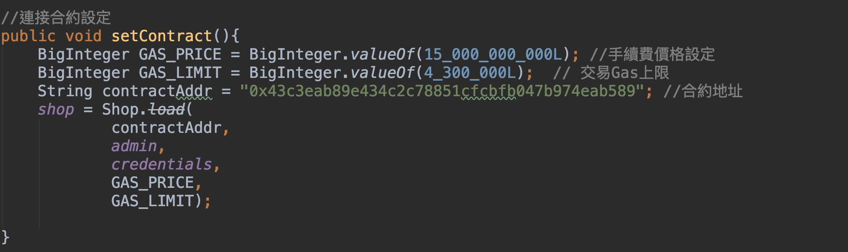
串接已太坊合約設定

Slide 26
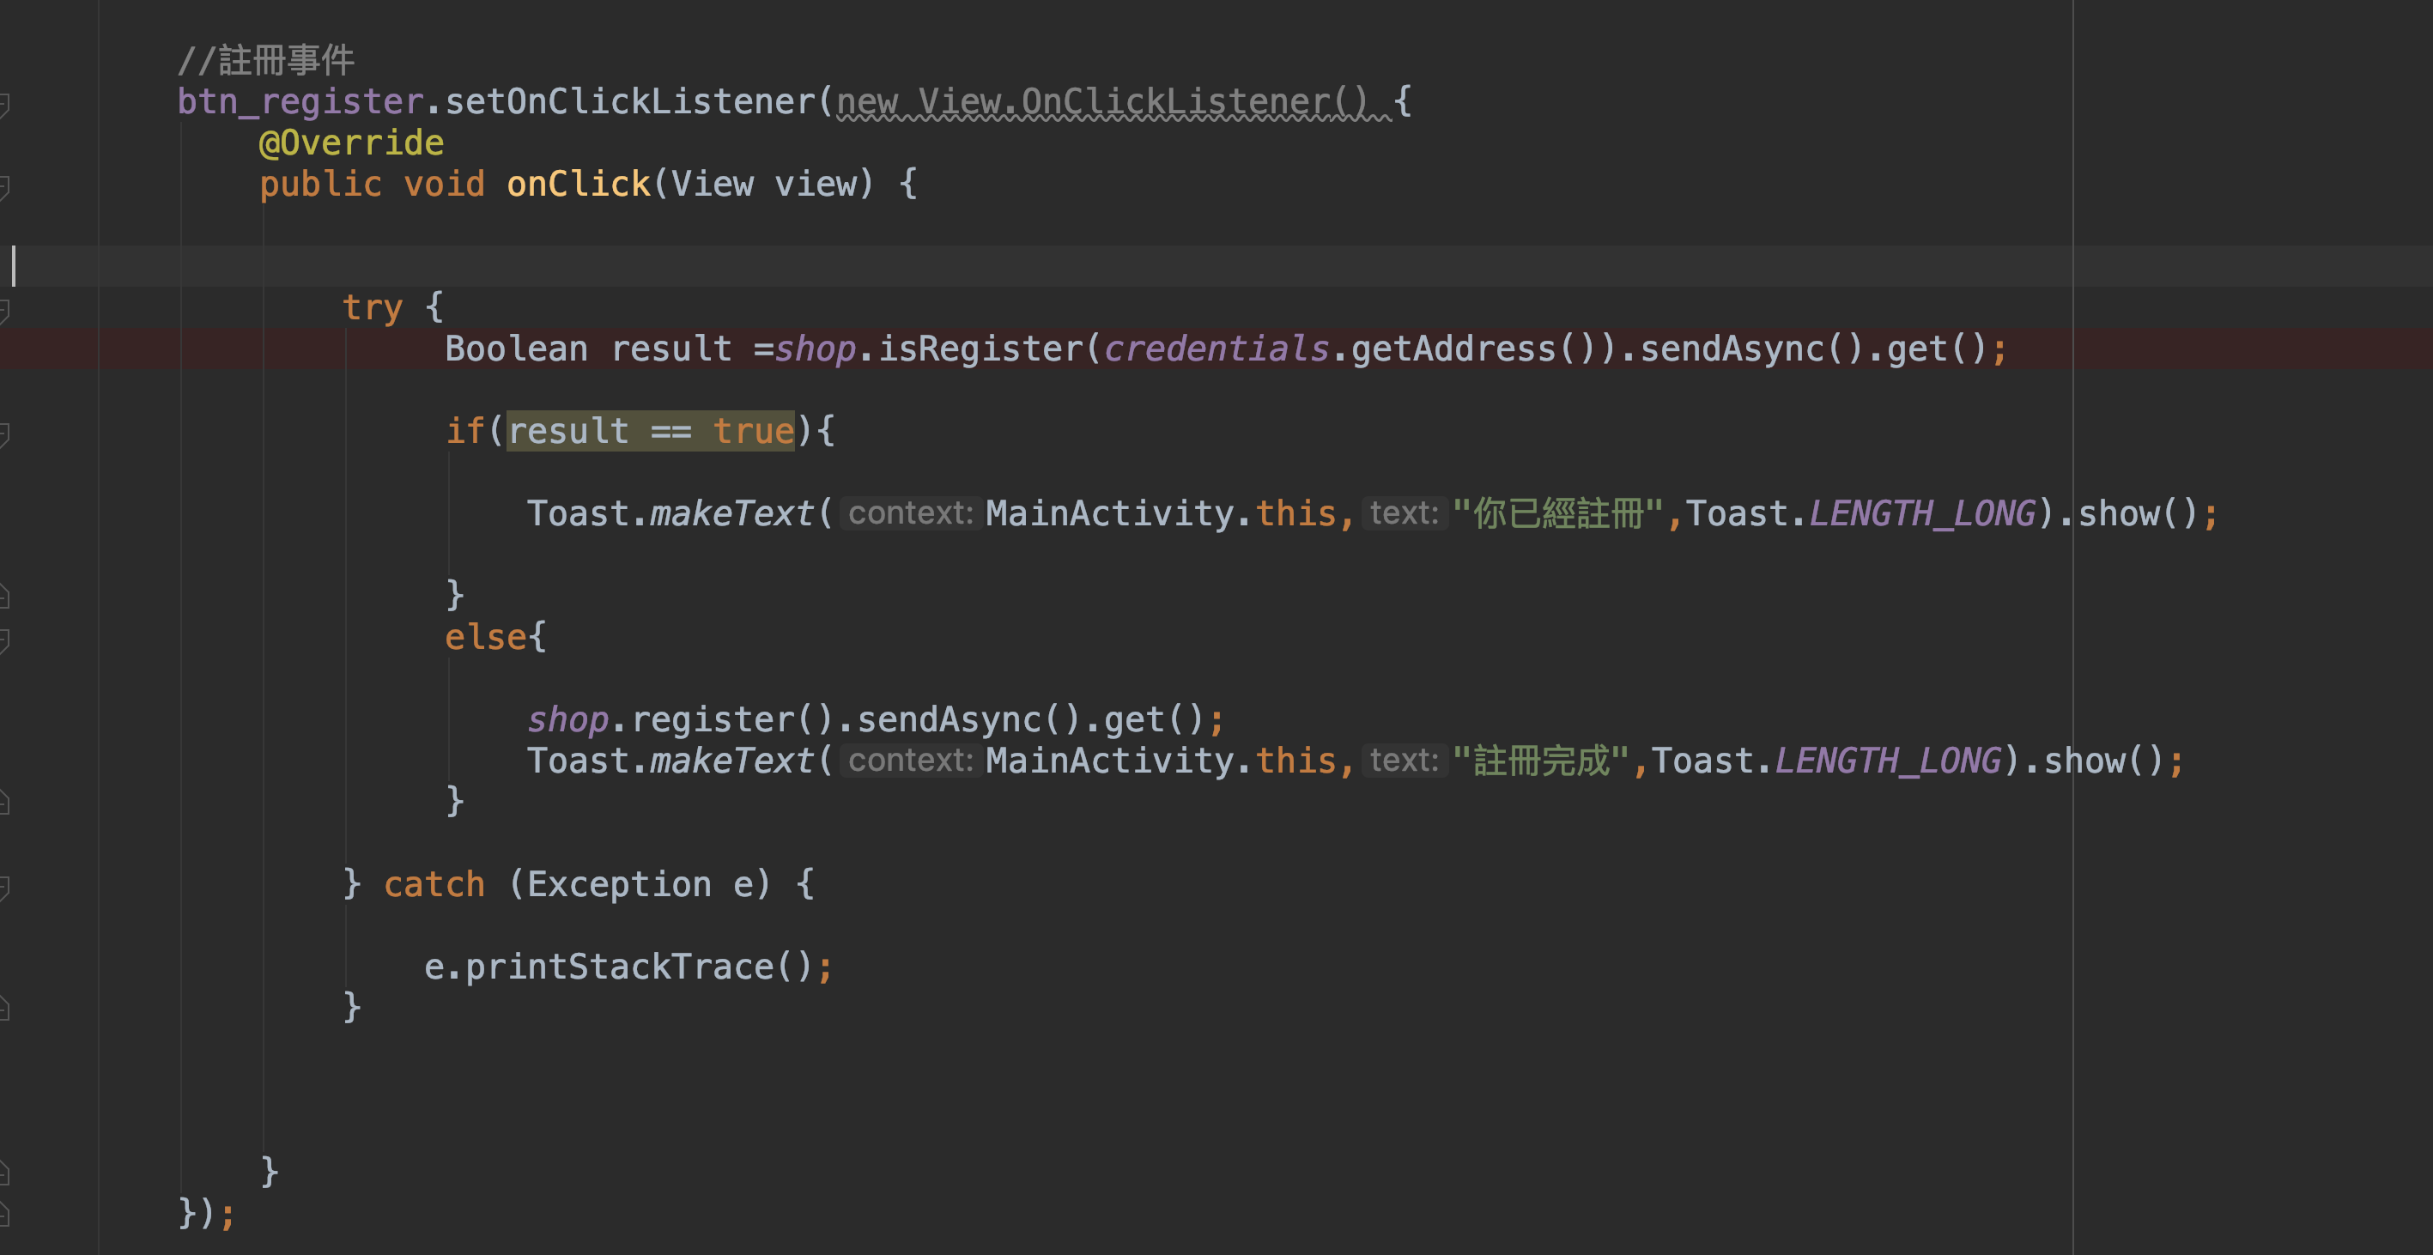
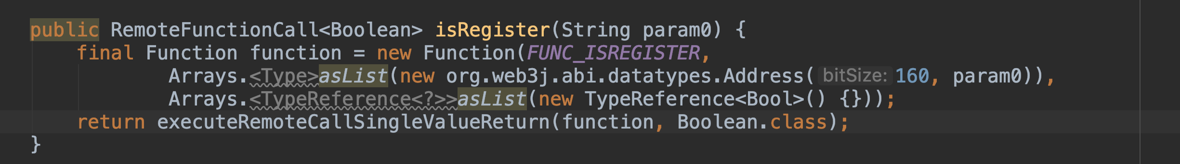
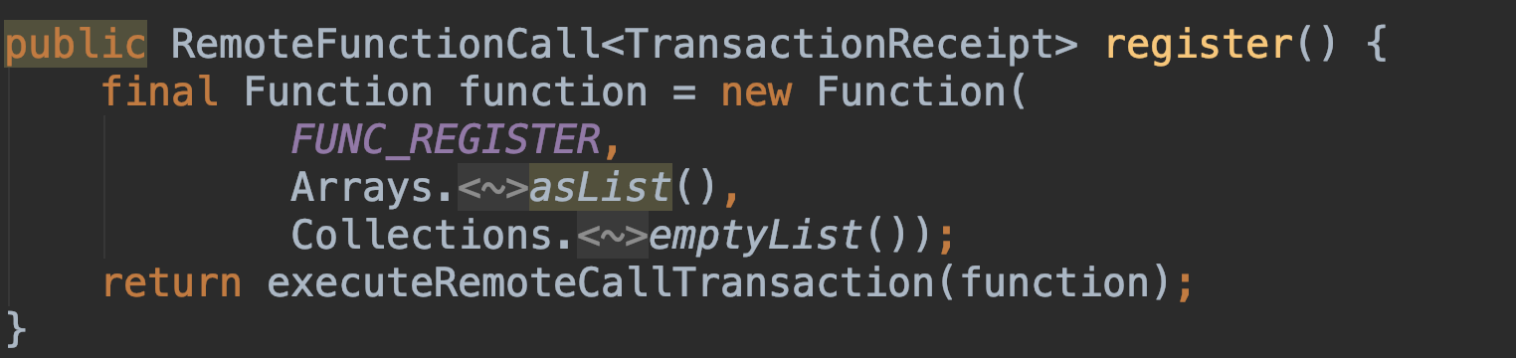
註冊事件
MainActivity.java
shop.java

Slide 27
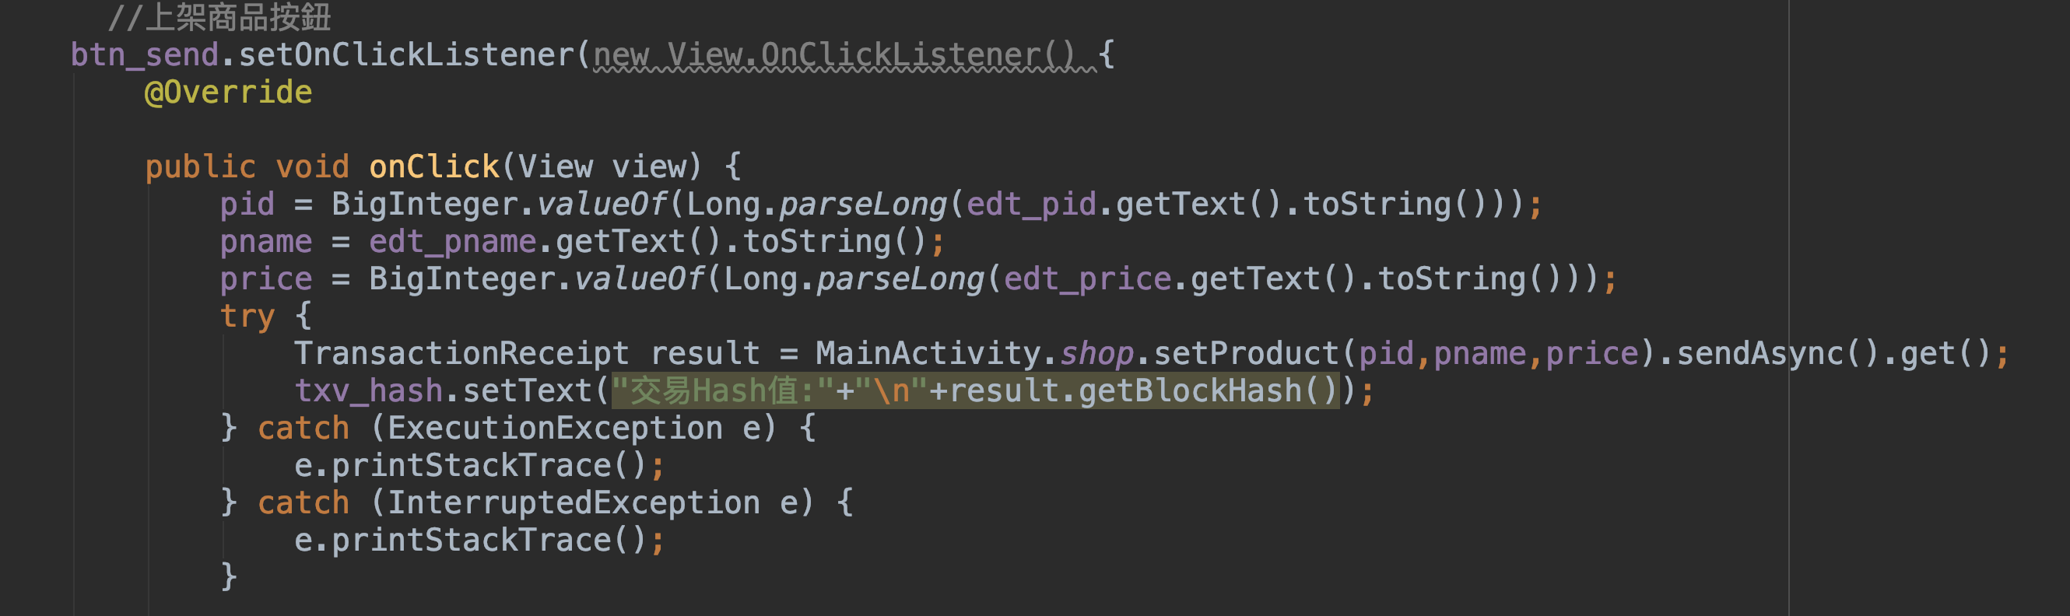
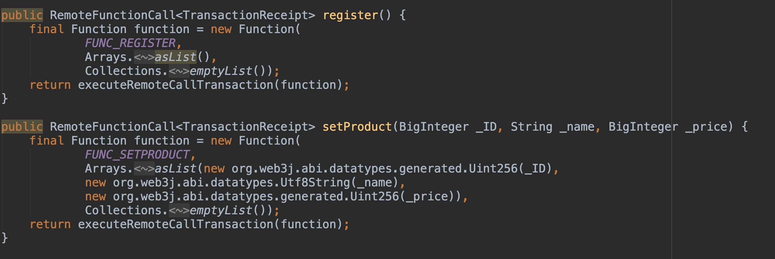
上架商品事件
setproduct.java
shop.java

Slide 28
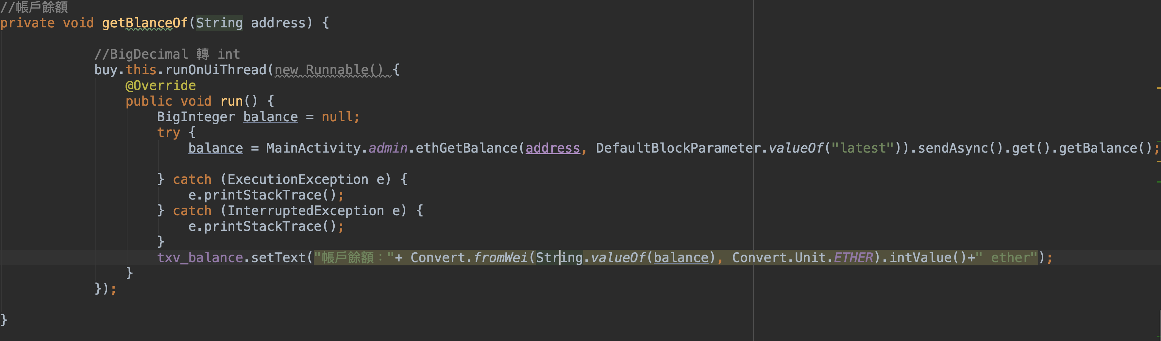
購買商品事件
查詢帳戶目前餘額
buy.java

Slide 29
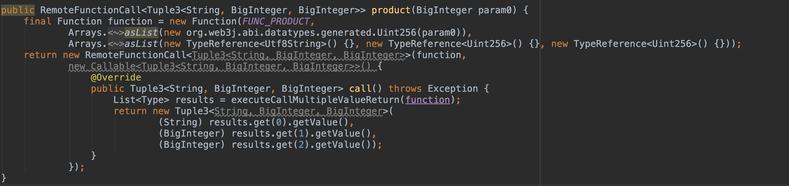
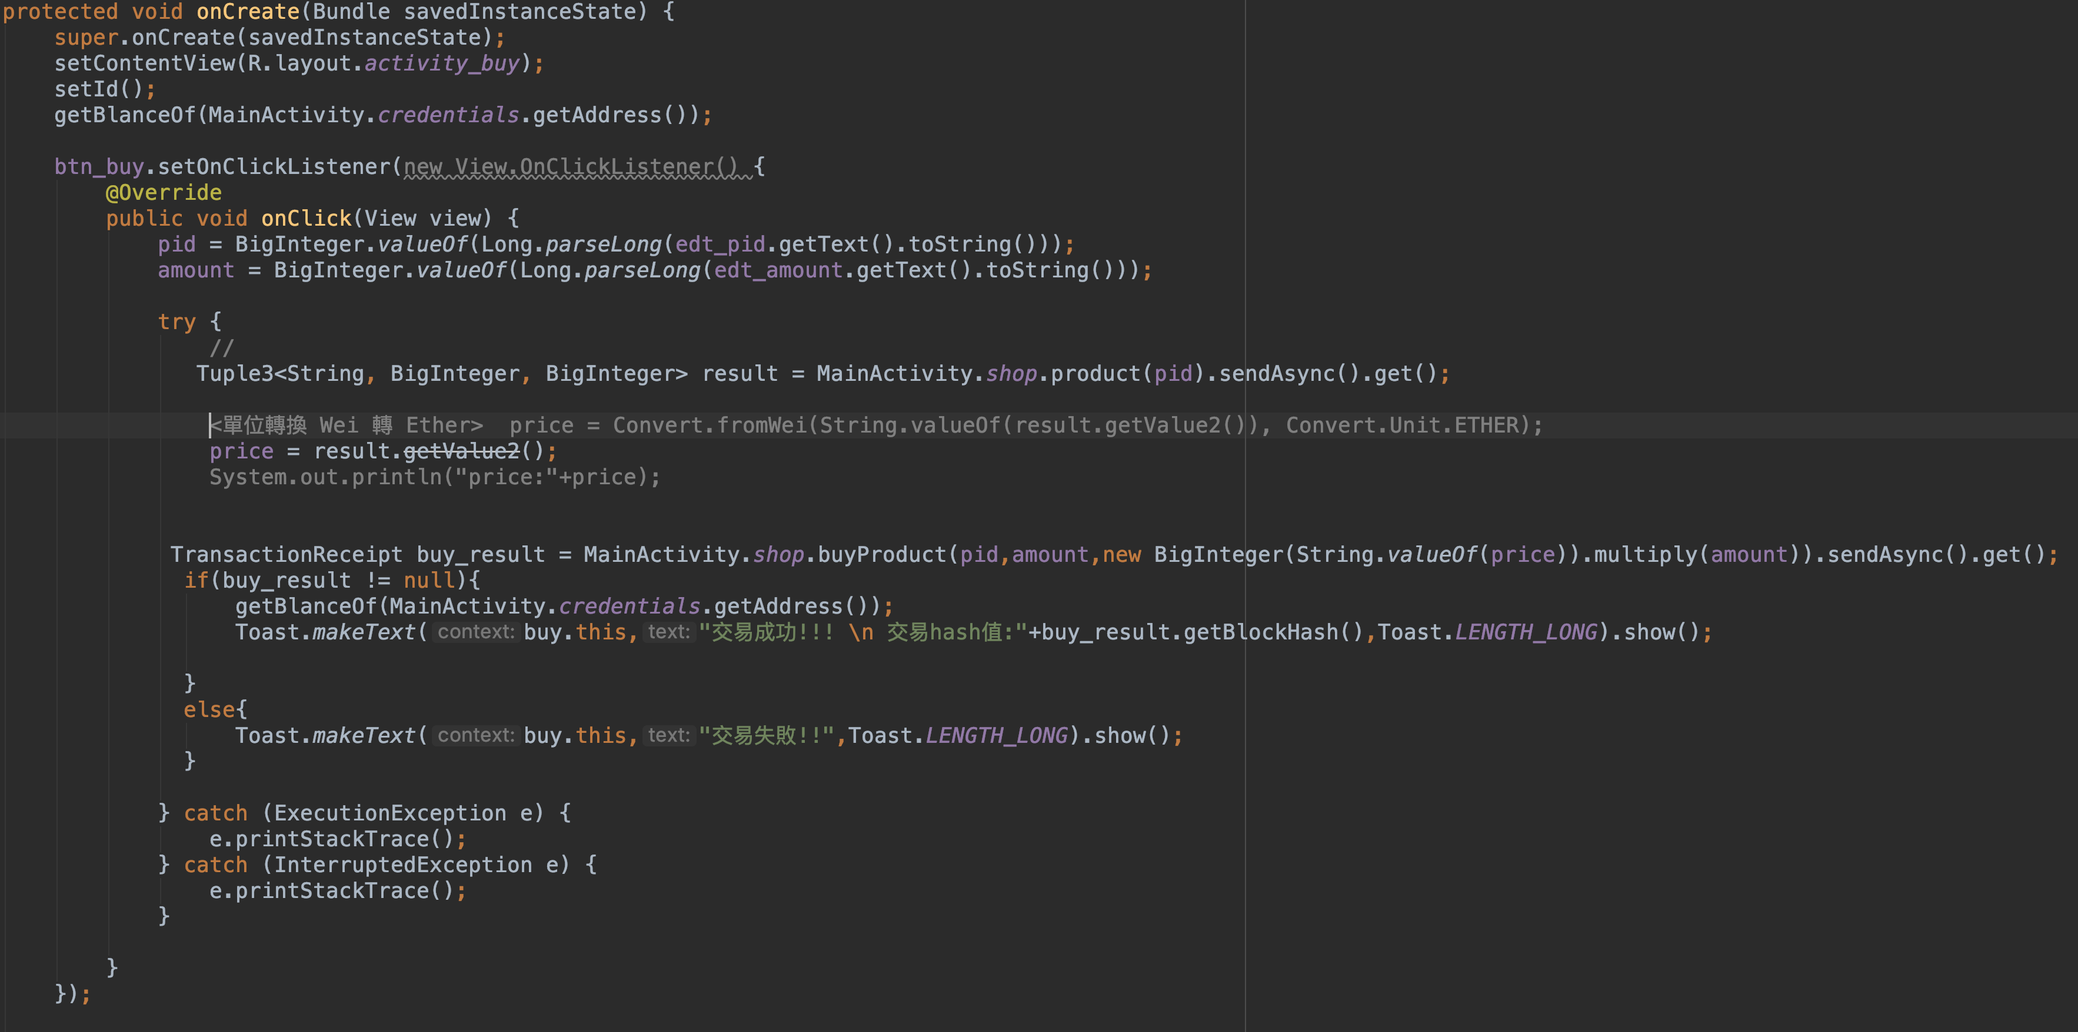
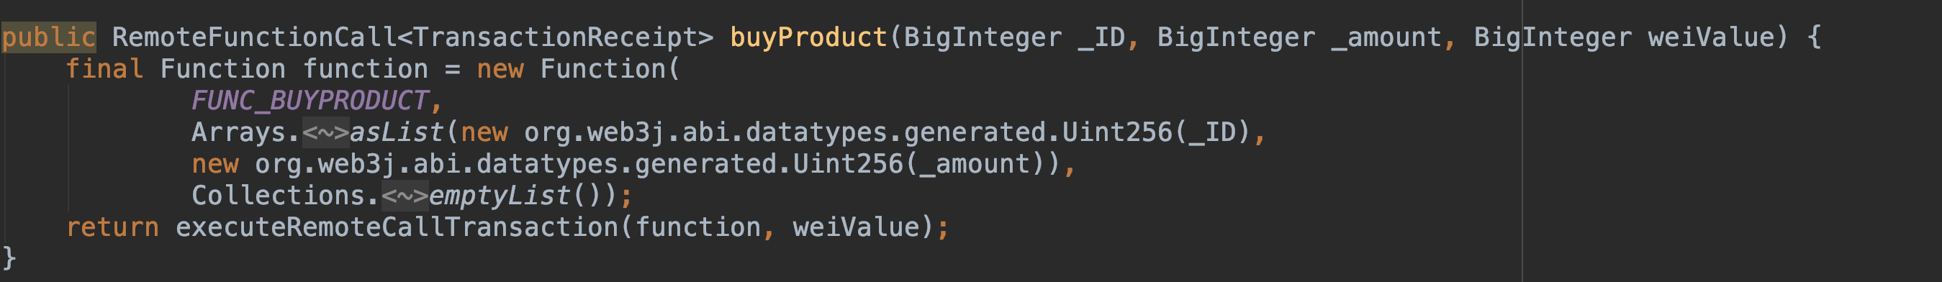
購買商品事件
shop.java
buy.java

Slide 30
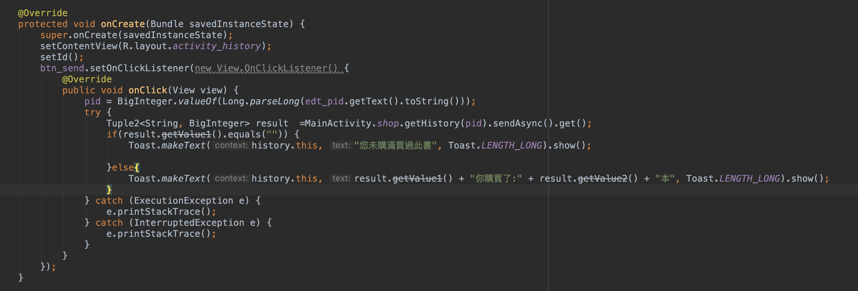
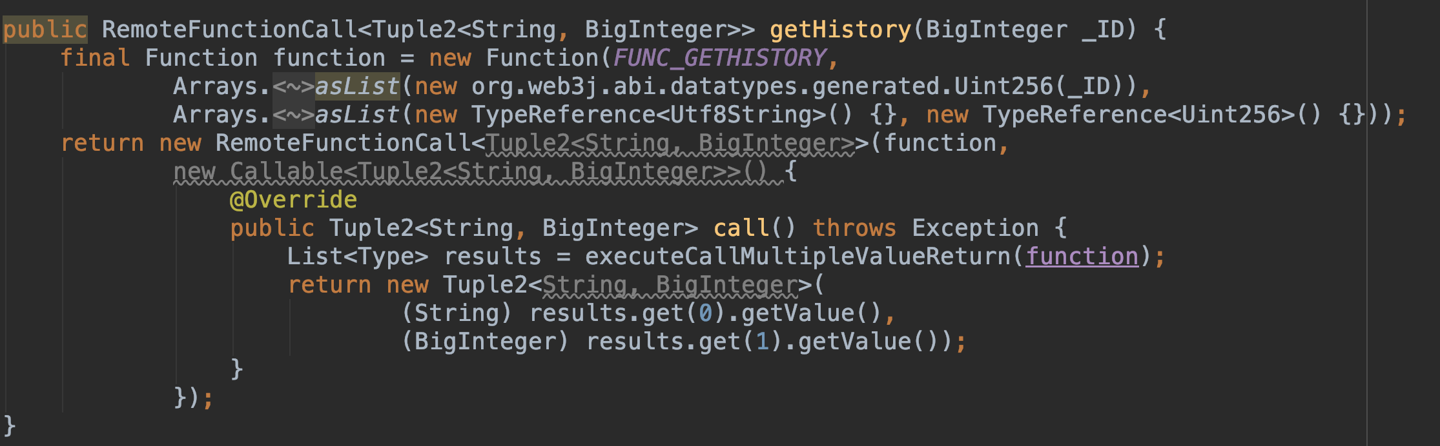
查詢商品事件
history.java
shop.java

Slide 31
課程結束

